Slide 1
Лекция 9
Язык программирования Python.

Slide 2
Summary
Абстрактные типы данных (АТД)
ООП
Наследование
Полиморфизм
Инкапсуляция
ООП в Python
Объект object
Ключевое слово class
метод __init__
ключевое слово self
свойства/атрибуты класса
методы/функции

Slide 3
Абстрактные типы данных (АТД)
АТД - математическая модель с совокупностью операторов, определенных в рамках этой модели (А. Ахо).

Slide 4
Абстрактные типы данных (АТД)
Пример:
списки - list
словарь - dict
множества - set
Не входит в стандартную библиотеку
графы - graph

Slide 5
Абстрактные типы данных (АТД)
В Python:
Базовые типы int, float, str, bool ...
Комплексные типы:
list: append, insert, pop ...
dict: insert, get, extend …
…

Slide 6
ООП
Объе́ктно-ориенти́рованное программи́рование (ООП) — методология программирования, основанная на представлении программы в виде совокупности объектов, каждый из которых является экземпляром определенного класса, а классы образуют иерархию наследования (Г. Буч 1998)
Языки поддерживающие ООП: С++, Java, C#, Python, Perl, Go….

Slide 7
ООП
Объектно-ориентированная парадигма имеет несколько принципов:
Данные структурируются в виде объектов, каждый из которых имеет определенный тип, то есть принадлежит к какому-либо классу.
Классы – результат формализации решаемой задачи, выделения главных ее аспектов.
Внутри объекта инкапсулируется логика работы с относящейся к нему информацией.
Объекты в программе взаимодействуют друг с другом, обмениваются запросами и ответами.
При этом объекты одного типа сходным образом отвечают на одни и те же запросы.
Объекты могут организовываться в более сложные структуры, например, включать другие объекты или наследовать от одного или нескольких объектов.

Slide 8
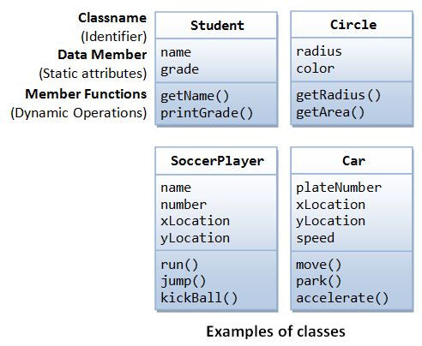
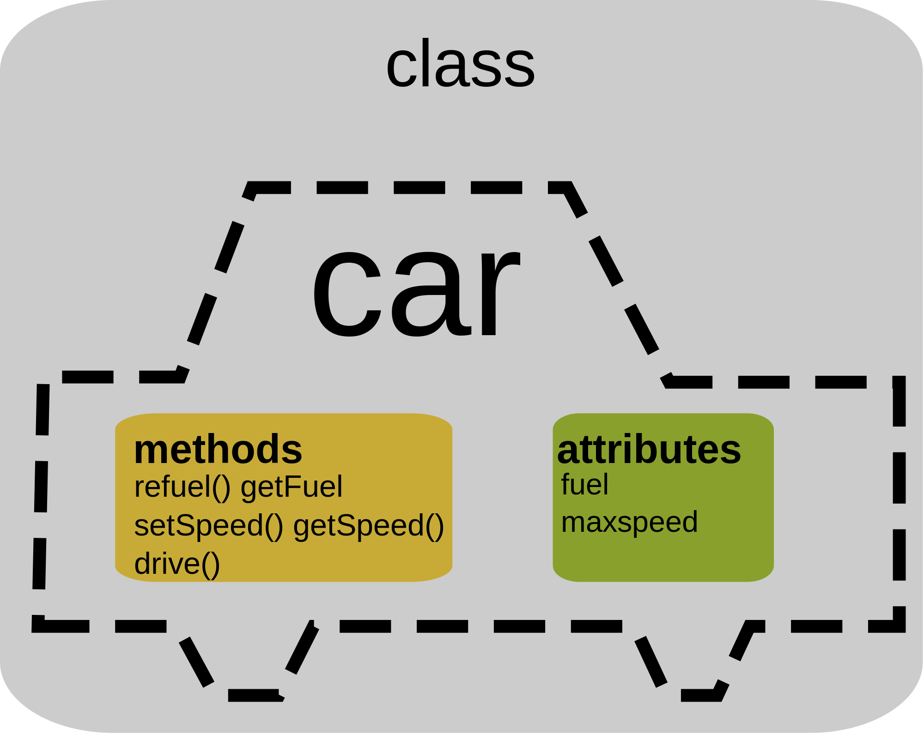
Объект

Slide 9
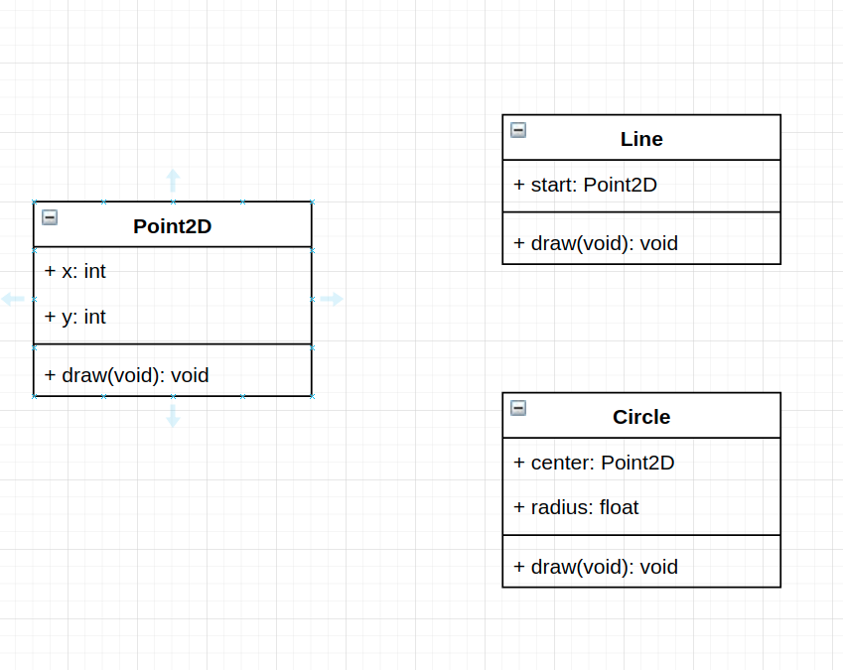
Объект
Графическая библиотека редактирования графики.
Создание сцен из различных графических примитивов
Редактирование сцен
Сохранение в файл
Загрузка из файла
… (еще что-нибудь)

Slide 10
ООП принципы
Наследование
Возможность создание новых типов данных базирующихся на других, ранее определенных
Полиморфизм
Возможность переопределения поведения базовых свойств объекта (свойств унаследованных от объектов предков)
Инкапсуляция
Возможность скрывать реализацию тех или иных свойств объекта от конечного пользователя

Slide 11
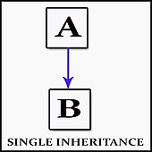
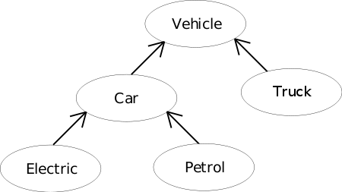
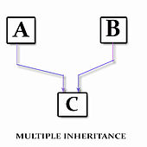
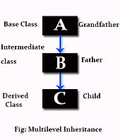
Наследование

Slide 12
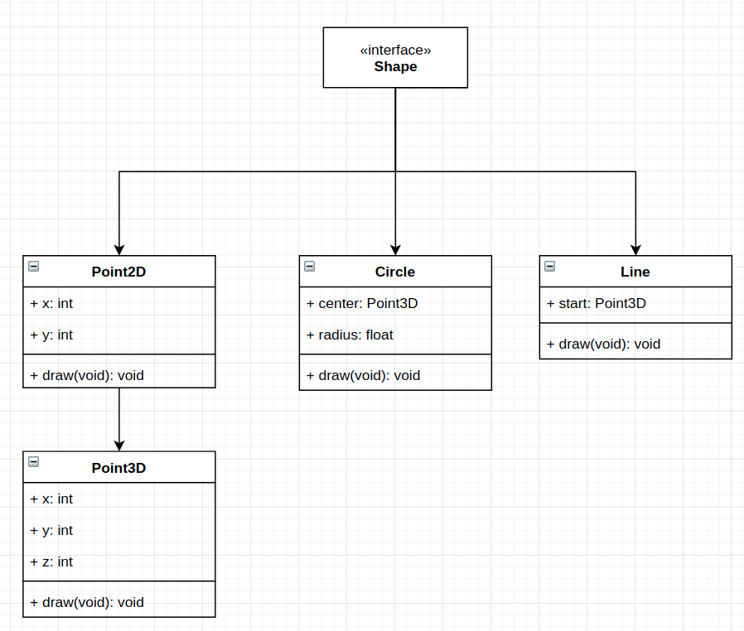
Наследование
В нашей графической библиотеки много сущностей связаны - похожи. Иерархически на это можно посмотреть так, что все графические примитивы обладают как минимум одним общим свойством “их можно рисовать”.

Slide 13
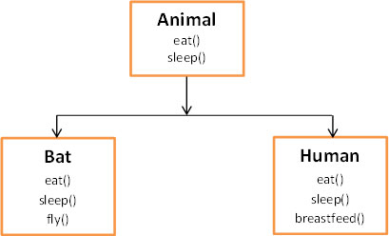
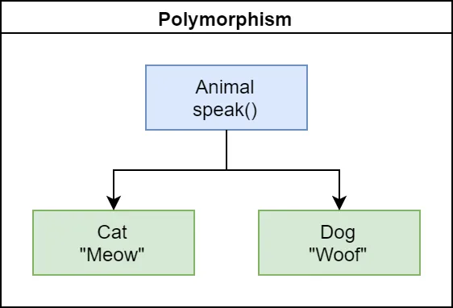
Полиморфизм

Slide 14
Полиморфизм
Итак мы определились с тем, что все примитивы можно рисовать. НО, очевидно, что рисуются все фигуры по разному.

Slide 15
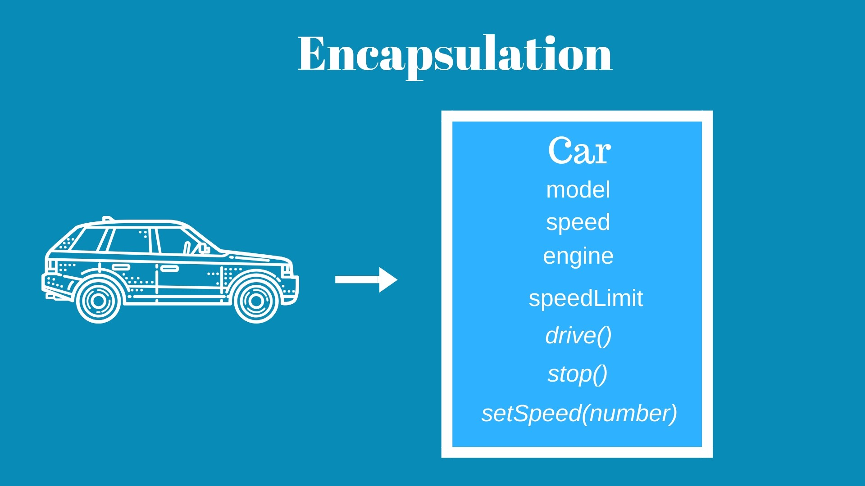
Инкапсуляция

Slide 16
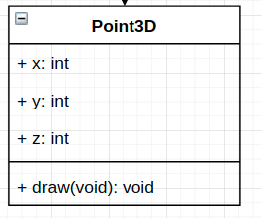
Инкапсуляция
Инкапсуляция - это совокупность всех атрибутов и методов класса, которые характеризуют сам класс.

Slide 17
ООП в Python
Python - поддерживает принципы ООП. То есть язык является объектно-ориентированным, НО в отличие от полностью объектно-ориентированных языков, таких как JAVA, C#, Python - только лишь поддерживает эту парадигму программирования, также про Python можно сказать, что он структурный и процедурный...

Slide 18
Объект object
Return a new featureless object. object is a base for all classes. It has the methods that are common to all instances of Python classes. This function does not accept any arguments (https://docs.python.org/3/library/functions.html?highlight=object#object)

Slide 19
Классы в Python
Для того чтобы определить свой класс, нужно пользоваться конструкцией
class ClassName(ParentClass1, ParentClass2, ...):
# code here
…
Классы могут не иметь предков и соответственно классы предки не указываются в скобках, но явно каждый созданный класс, является наследником класса object

Slide 20
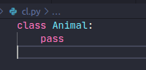
Ключевое слово class
Определение класса

Slide 21

Ключевое слово class
Создание экземпляра класса

Slide 22
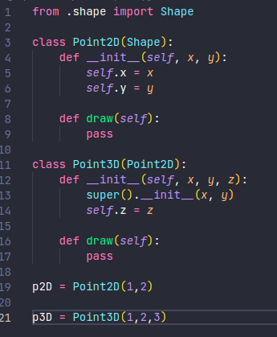
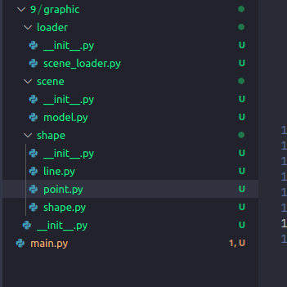
Ключевое слово class

Slide 23
Метод конструктора __init__
Обычно для того чтобы определить экземпляр класса, обычно определятся специализированный метод который называется конструктором. Конструктор - это функция, которая может принимать (а может и не принимать) некоторое количество аргументов, с помощью которых инициализируется атрибуты этого класса.
В Python - таким методом называется специально именованная функция __init__(...)

Slide 24
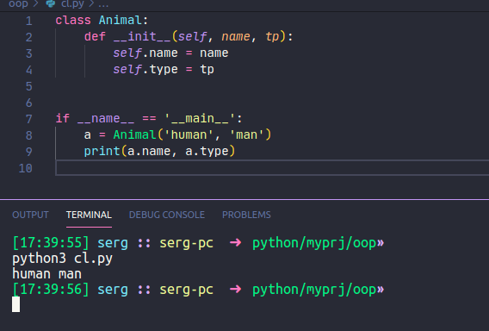
Метод конструктора __init__

Slide 25
Ключевое слово self
a = A()
self == a
a.someMeth(arg1) ⇔ A.someMeth(a, arg1) self - это указатель на текущий экземпляр класса, для которого осуществляется вызов.

Slide 26
Свойства/атрибуты класса
Атрибуты класса - это характеристики, которые описывают свойства класса. Например для класса Человек - такими характеристиками могут быть рост, вес, имя, возраст и так далее.
Для того чтобы задать атрибут обычно используется специализированный атрибут self, который является первым аргументов любого метода класса

Slide 27
Свойства/атрибуты класса

Slide 28
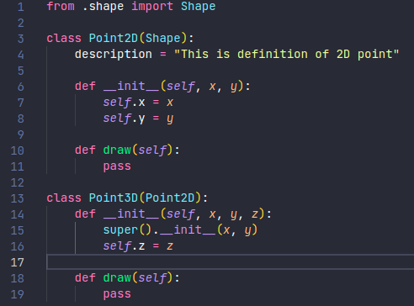
Статические свойства/атрибуты класса
Статические поля/аргументы - доступны всем экземплярам класса экземпляры также могут их менять. Обычно если атрибут пишется с большой буквы, то подразумевается, что такой атрибут не доступен для изменений.

Slide 29
Методы/функции
Методы класса - это характеристики, которые определяют поведение класса, то есть функции которые меняют состояние экземпляра класса.
Для того чтобы задать метод нужно определять функцию с первым аргументов == self, self - дает доступ методу к конкретному экземпляру класса, для которого производиться вызов конкретного метода.

Slide 30
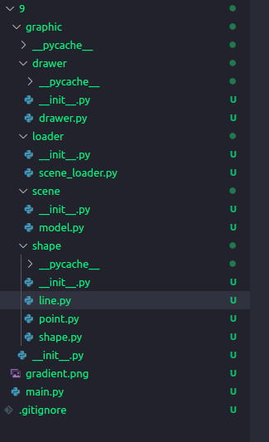
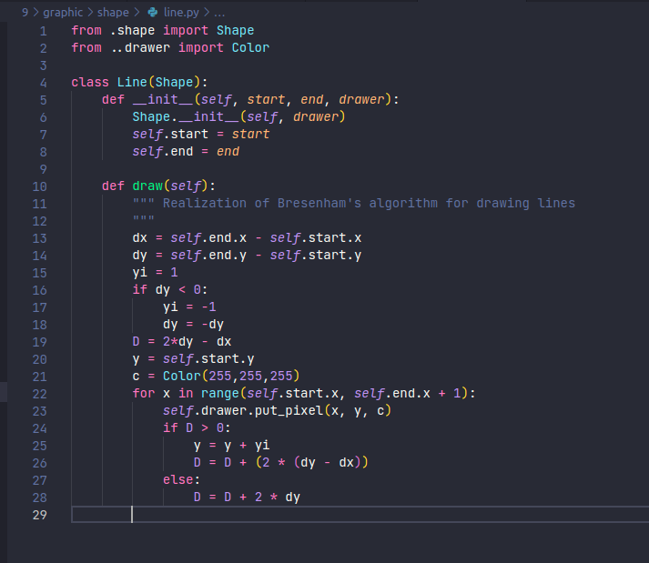
Методы/функции

Slide 31
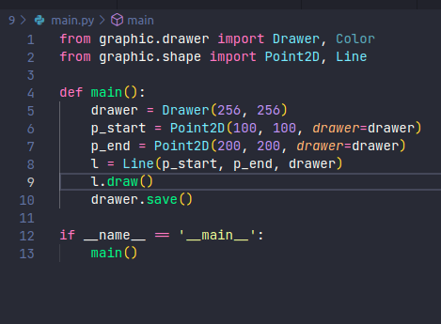
Методы/функции

Slide 32
Статические методы класса
Статические методы - обладают похожим с обычными методами поведением, но при этом эти методы не имеют доступ к полям экземпляра класса, то есть у такого метода нет аргумента self.

Slide 33
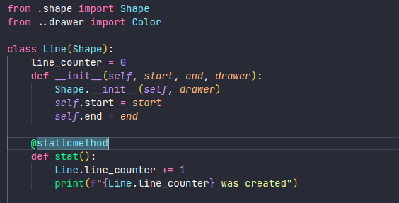
Статические методы класса

